Slide 1
Kiểm toán và đánh giá rủi ro
Kiểm toán ATTT
  Tại sao cần kiểm toán (audit)
  Mục tiêu của kiểm toán
  Các hình thức kiểm toán
Đánh giá Rủi ro (Risk)
  Khái niệm rủi ro ATTT
  Quy trình quản lý rủi ro
  Nhận diện/xác định rủi ro
  Phân tích rủi ro
  Đánh giá rủi ro
  Chiến lược kiểm soát rủi ro

Slide 2
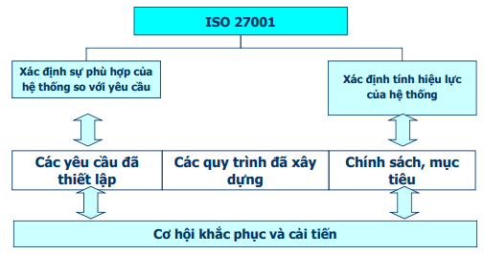
Kiểm toán ATTT (1)
Tại sao cần kiểm toán (audit) ATTT?
  Có ý nghĩa rất quan trọng và quyết định sự thành công hay thất bại của bất kể Hệ thống quản lý nào
  Kết quả kiểm toán là cơ sở để đạt chứng nhận tuân thủ theo tiêu chuẩn

Slide 3
Kiểm toán ATTT (2)
Mục tiêu của kiểm toán (đánh giá)
  Xác định sự phù hợp (hoặc chưa phù hợp) của hệ thống quản lý ATTT (ISMS) so với các yc
  Là sở cứ để cải tiến các biện pháp kiểm soát ATTT
  Sở cứ để thừa nhận khách quan của bên thứ 3
  Kiểm toán hệ thống tài liệu
  Phù hợp với yêu cầu của tiêu chuẩn
  Phù hợp với luật pháp và chế định
  Phù hợp với thực tiễn của cq/tc
  Kiểm toán về hiệu lực
  Kiểm tra xem hệ thống có được vận hành đúng với những gì đã hoạch định không

Slide 4
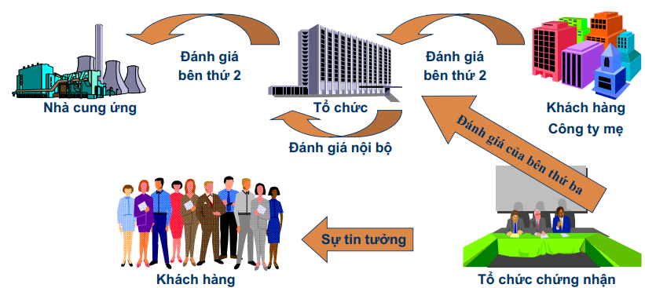
Kiểm toán ATTT (3)
Các hình thức đánh giá
  Đánh giá bên thứ nhất (đánh giá nội bộ)
  Đánh giá bên thứ hai
  Đánh giá bên thứ ba

Slide 5
Kiểm toán ATTT (4)
Đánh giá nội bộ
  Đánh giá hệ thống ISMS của tổ chức do chính tổ chức thực tự thực hiện
  Đánh giá của bên thứ hai
  Đánh giá cho tổ chức do khách hàng hoặc do đại diện cho khách hàng của tổ chức
  Đánh giá người cung ứng do tổ chức thực hiện
  Đánh giá bên thứ ba (tổ chức chứng nhận)
  Việc đánh giá hệ thống ISMS do một tổ chức độc lập thực hiện
Notes:
Câu hỏi?
Để chốt lại vấn đề một cách cụ thể, rõ ràng, thiết thực hơn thì chúng ta hãy trả lời câu hỏi. Đánh giá an toàn thông tin là để làm gì?
Để biết hệ thống thông tin của tổ chức có an toàn, tin cậy hay không?
Vì phần lớn người dùng CNTT không đủ kiến thức để tự đánh giá sản phẩm ATTT, không thể dựa vào các cam kết của nhà cung cấp

Slide 6
Đánh giá Rủi ro (Risk)
Khái niệm rủi ro an toàn thông tin
  Risk:
  Là khả năng một mối đe doạ tác động (tiêu cực) đến tài sản thông tin bằng cách khai thác điểm yếu/lỗ hổng bmật.
  Likelihood:
  Là xác suất (khả năng) xảy ra sự kiện (tấn công, sự cố…)
  Impact:
  Là mức độ thiệt hại hoặc các khoản chi phí phải mất của tổ chức mà nguyên nhân do sự kiện mất ATTT. Tác động có thể là:
    Làm ảnh hưởng đến tính bí mật, tính toàn vẹn, sẵn sàng
    Ảnh hưởng đến hợp đồng, tài chính, quy trình nghiệp vụ, uy tín của tổ chức…
Notes:
Risk = vulnerable * Threat
Risk = Likelihood * Impact

Slide 7
Quản lý rủi ro
Khái niệm quản lý rủi ro:
  Là quá trình tiếp cận rủi ro một cách khoa học và có hệ thống nhằm nhận dạng, kiểm soát, phòng ngừa và giảm thiểu những tổn thất, mất mát, những ảnh hưởng bất lợi của rủi ro\
Tại sao cần quản lý rủi ro?
  Bảo vệ tài sản thông tin
  Bảo vệ danh tiếng của tổ chức (tài sản vô hình)
  Bảo vệ hoạt động nghiệp vụ liên tục của tổ chức

Slide 8
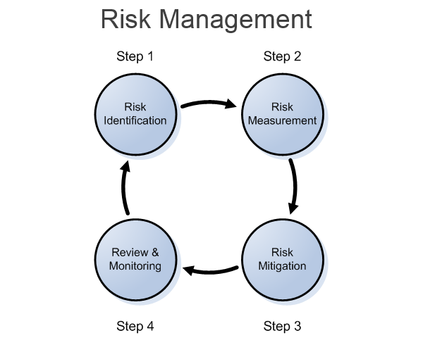
Quy trình quản lý rủi ro
Quy trình quản lý
rủi
ro ATTT
Notes:
Risk Measurement: đo lường: định lượng, định tính
Risk mitigation: giảm thiểu rủi ro
Review & Monitoring: Rà soát, hay soát xét và giám sát

Slide 9
Nhận diện/xác định rủi ro
(Risk Identification)
Các bước xác định rủi ro
Xác định tài sản
Xác định mối đe dọa
Xác định biện pháp kiểm soát hiện có
Xác định lỗ hổng
Xác định hậu quả
Các câu hỏi cần đặt ra:
1- Rủi ro có thể xảy ra ở đâu? (tài sản bị ảnh hưởng)
2- Làm thế nào có thể xảy ra (nguồn đe dọa hiện hữu và tiềm ẩn - Threat Identifiation)
3- Tại sao có thể xảy ra (lỗ hổng bảo mật hoặc những bất cập trong kiểm soát - Vulnerability Identifiation)
4- Kết quả và những tác động khi có thể xảy ra là gì?
Notes:
Mối đe dọa chính là nguồn gốc của rủi ro

Slide 10
Phân tích rủi ro (risk analysis)
Phân tích rủi ro (risk analysis):
Là quy trình để biểu diễn bản chất của rủi ro và xác định mức độ rủi ro. Đây là cơ sở cho việc ước lượng và cách thức xử lý rủi ro. Phân tích rủi ro phục thuộc:
  Đánh giá tác động ảnh hưởng (Impact Assessment) lên tài sản thông tin;
  Đánh giá khả năng xảy ra rủi ro (Likelyhood Assessment)
  Mức độ rủi ro
 | Threat | 1 |  |  | 2 |  |  | 3
 | Vulnerability | 1 | 2 | 3 | 1 | 2 | 3 | 1 | 2 | 3
Risk impact/asset value | 1 | 1 | 2 | 3 | 2 | 4 | 6 | 3 | 6 | 9
 | 2 | 2 | 4 | 6 | 4 | 8 | 12 | 6 | 12 | 18
 | 3 | 3 | 6 | 9 | 6 | 12 | 18 | 9 | 18 | 27

Slide 11
Đánh giá rủi ro (risk assessment) (1)
Đánh giá rủi ro là gì?
Là một quy trình tổng thể bao gồm: nhận biết rủi ro, phân tích rủi ro, và ước lượng rủi ro.
Tài sản thông tin:
Phân loại, xác định tài sản và tài sản thông tin quan trọng
Xác định yêu cầu tuân thủ tính bí mật, tính toàn vẹn, tính sẵn sàng;
Ưu tiên bảo vệ thông tin;
Trong cùng điều kiện, giá trị tài sản tỉ lệ thuận với sự đa dạng (về nguồn) các mối đe dọa;
Giá trị tài sản thuộc mỗi lĩnh vực thuộc mỗi hệ thống thông tin là khác nhau nên việc tính toán rủi ro cũng khác nhau (khi gán các trọng số cho các tham số và không gán tự động được !)

Slide 12
Đánh giá rủi ro (risk assessment) (2)
Đánh giá về lỗ hổng:
  Mức độ nghiêm trọng của lỗ hổng, mức độ phổ biến, dễ hay khó khai thác. Ví dụ, với cùng 1 mối đe doạ, nhưng mức độ nghiêm trọng khác nhau sẽ để lại hậu quả khác nhau
Đánh giá về mối đe dọa:
khả năng xảy ra rủi ro phụ thuộc rất nhiều vào mối đe dọa, như mức độ tinh vi của công cụ khai thác, kỹ năng tấn công của hacker, cơ hội tiếp cận…

Slide 13
Đánh giá rủi ro (risk assessment) (3)
Mối quan hệ giữa rủi ro - mối đe doạ - lỗ hổng bảo mật
Khai thác
Mối đe doạ
Lỗ hổng bảo mật
Chống lại
Gia tăng
Gia tăng
Thiệt hại
Làm giảm
Các biện pháp quản lý ATTT (ISO 27001)
Rủi ro
Tài sản thông tin
Làm giảm
An toàn
Đưa ra
Gia tăng
có
Đáp ứng
Các yêu cầu bảo vệ
Giá trị tài sản thông tin

Slide 14
Đánh giá rủi ro (risk assessment) (4)
Kiểm soát giá trị = (sự mất mát trước khi thực hiện điều khiển) – (kiểm soát chi phí) – (mất sau khi thực hiện kiểm soát ATTT).
Bên cạnh chi phí-lợi ích, các yếu tố khác cũng cần được xem xét:
  kiểm soát khả năng sử dụng
  Minh bạch cho người sử dụng
  Cường độ để kiểm soát bản thân
  Các loại chức năng kiểm soát
  phòng ngừa, ngăn chặn, phát hiện, sửa chữa
  Để xác định hiệu quả của các biện pháp đảm bảo ATTT, mà là để xem những gì rủi ro còn lại sau khi thực hiện các biện pháp mới.

Slide 15
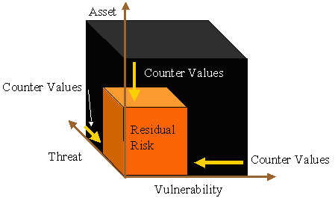
Đánh giá rủi ro (risk assessment) (5)
Đánh giá phần rủi ro còn lại
Không có hệ thống nào không có rủi ro (luôn có R > 0)
Luôn cố gắg rủi ro lại luôn trong một phạm vi chấp nhận được
Rủi ro còn lại (RR) = rủi ro ban đầu (R0) - Control ΔR
Rủi ro còn lại (RR) ≤ chấp nhận rủi ro (Rt)
Xác định ngưỡng rủi ro và sử dụng ngưỡng này như một tiêu chuẩn hay sở cứ ra quyết định chấp nhận rủi ro

Slide 16
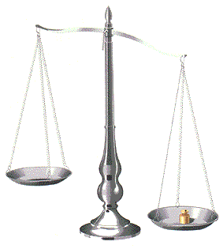
Chiến lược kiểm soát rủi ro (1)
(Risk control Strategies )
Chấp nhận rủi ro
Sự cố ATTT
Cao
Chi phí cho đảm bảo ATTT
Chi phí cho kiểm soát ATTT
Tổng chi phí tối thiểu
Thấp
Mức độ ATTT
Cao

Slide 17
Chiến lược kiểm soát rủi ro (2)
(Risk control Strategies )
Xác định chính sách giảm nhẹ rủi ro
Giảm nhẹ rủi ro - Thực hiện kiểm soát hiệu quả làm giảm nguy cơ ở mức chấp nhận được. Trên thực tế, đó là những nỗ lực giảm thiểu khả năng và tác động của các mối đe dọa, bao gồm:
Làm giảm mối đe dọa : ví dụ, thiết lập và thực hiện các chương trình kiểm soát phần mềm độc hại làm giảm cơ hội của hệ thống thông tin bị tấn công bởi các phần mềm độc hại.
Hạn chế các lỗ hổng: ví dụ, thông qua đào tạo nâng cao nhận thức cho nhân viên và khả năng vận hành an toàn .
Giảm thiểu tác động : ví dụ, thực hiện các kế hoạch khôi phục thảm họa và kế hoạch hoạt động nghiệp vụ liên tục, thực hiện sao lưu .

Slide 18
Chiến lược kiểm soát rủi ro (3)
(Risk control Strategies )
Tránh rủi ro
Là cách mà các tổ chức có thể chọn thông qua việc từ bỏ hoạt động nghiệp vụ hoặc tài sản mà có thể gây ra nguy cơ, để tránh những rủi ro nhất định. Ví dụ, cô lập hệ thống máy tính quan trọng không cho kết nối Internet, để ngăn chặn các cuộc tấn công từ bên ngoài
Chuyển giao rủi ro
Hoặc chuyển nhượng rủi ro là chuyển giao toàn bộ hoặc một phần của rủi ro cho các cơ quan, tổ chức khác, chẳng hạn như các công ty bảo hiểm
Chấp nhận rủi ro
Sau biện pháp ứng phó, xử lý các nguy cơ, các tổ chức có thể xem xét để chấp nhận rủi ro còn lại, tức là không hành động gì cả.

Slide 19
Chiến lược kiểm soát rủi ro (4)
(Risk control Strategies )
Các biện pháp kiểm soát
Lựa chọn các biện pháp kiểm soát ATTT dựa trên kết quả đánh giá rủi ro. Làm chi phí / phân tích lợi ích khi lựa chọn biện pháp ATTT.
Nguyên tắc cơ bản
chi phí của biện pháp bảo đảm thực hiện không nên lớn hơn giá trị của tài sản được bảo vệ
Kiểm soát chi phí
Chi phí mua sắm, các ảnh hưởng đến hiệu quả hoạt động, nhân lực bổ sung và các nguồn lực vật chất, chi phí đào tạo, chi phí bảo trì, vv

